Slide 1
Introducción a Jira
Metodologia ágil scrum para el seguimiento de proyectos

Slide 2
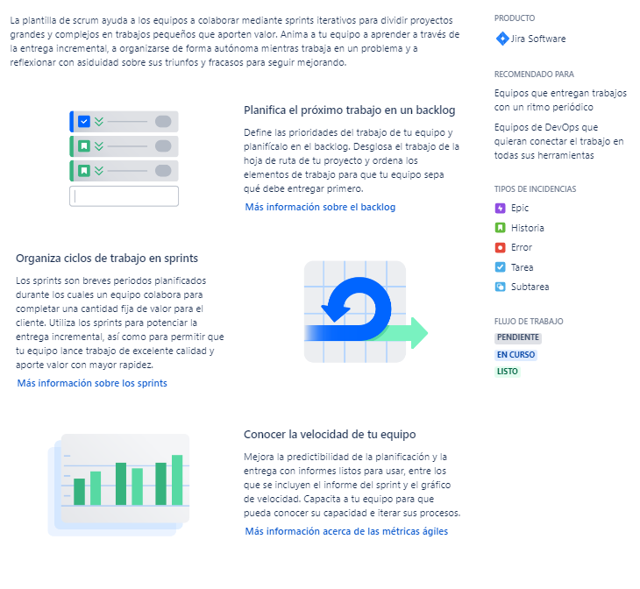
Scrum
es una metodología agil para proyectos de software utilizaremos jira para asistir el desarrollo de apps desde la etapa de soporte hasta development.

Slide 3
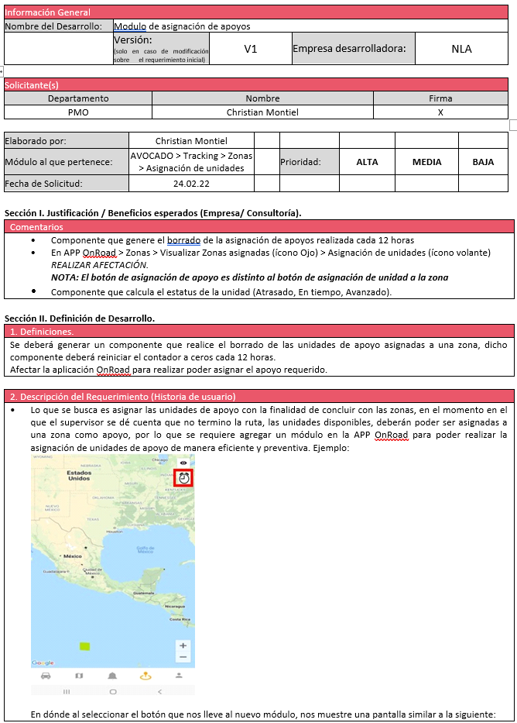
Actualidad
Acorde alas solicitudes de requerimientos desglosaremos la información para pasarla a jira

Slide 4
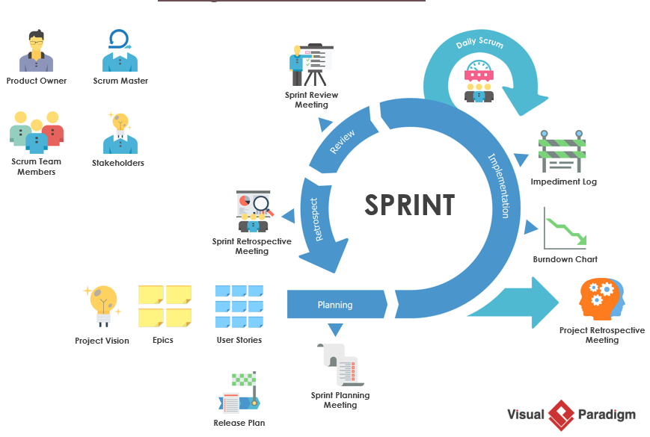
Proyecto scrum
Code Review en jira
Team web
Team mobile
Team soporte
Team operacion
Francisco
Joel
Jhonatan
Christian
David
Jesus
Cele
Francisco
Team dev
Team operación
Cliente
Administración mediante tablero Jira en todo el ciclo.
Reunión tras terminar sprint
2 a 4 semanas dependiendo de history points
Charlas con clientes y previos a documento de requerimiento
Reunión de respectivos team para resolución del sprint ejemplo android
Team mobile, efren, cele, mariana
Desglose de información de documento de requerimiento
Una historia de usuario es la unidad de trabajo más pequeña en un marco ágil. Es un objetivo final, no una función, expresado desde la perspectiva del usuario del software.
Asignacion de historias/tickets a team de development u operación en junta donde se revisa el tablero para revisar tickets pendientes
Reunión semanal con líder de área donde todos comentan su avance en asignaciones o se

Slide 5
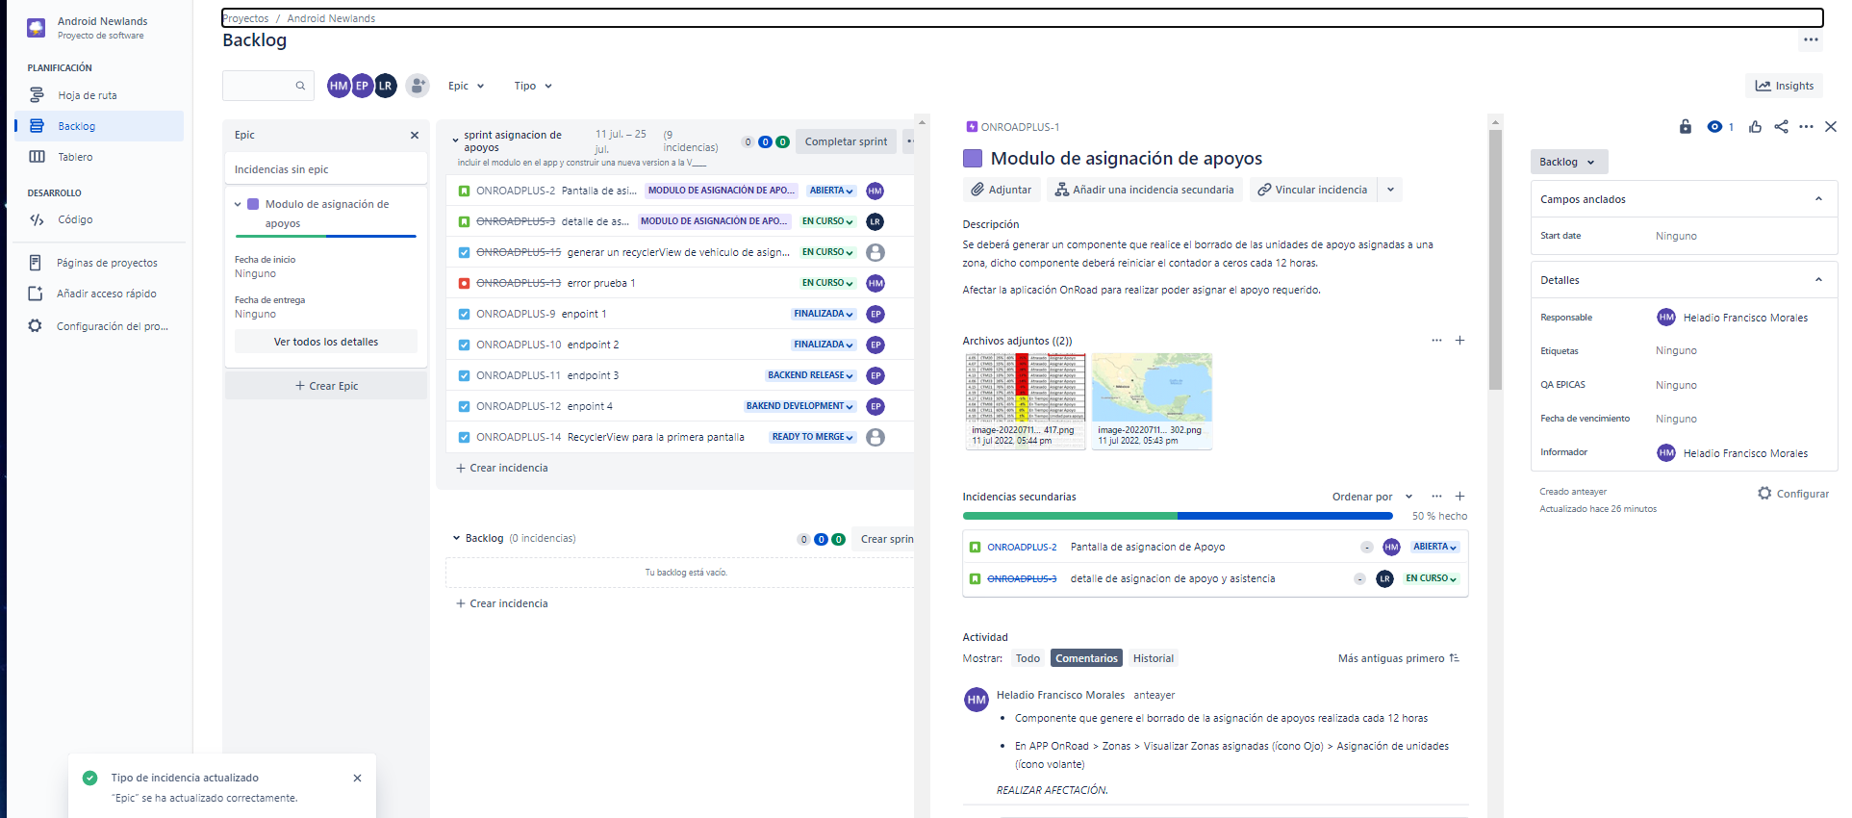
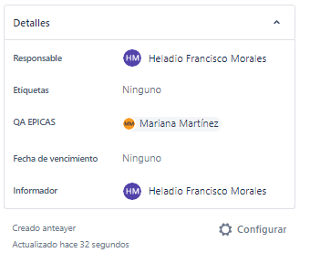
Vista de un proyecto jira scrum
4
5
6
1
2
3
Nombre del proyecto
Detalle de Epicas
User stories
Calidad
Backlog
Equipo
Detalles del requerimiento
Product owners
Se encuentra toda la información del documento actualmente se hace como requerimiento

Slide 6
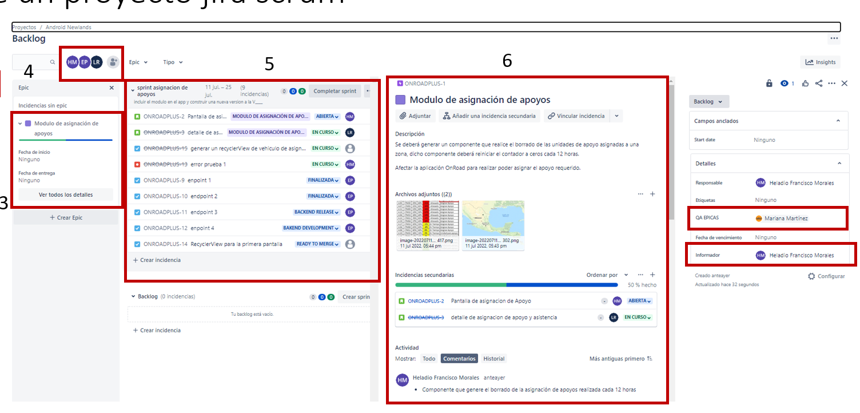
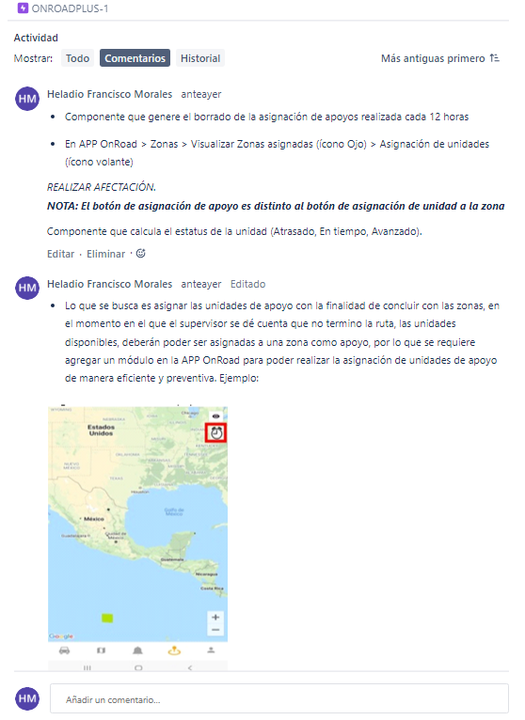

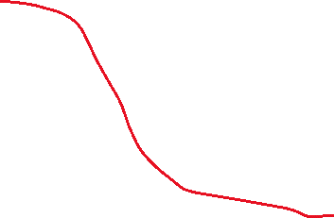


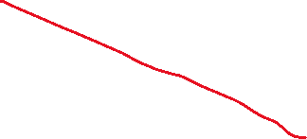

Slide 7

https://github.com/newlandapps/NewlandApps-Courses/blob/main/Introducci%C3%B3n%20a%20Jira.pptx

